Slide 1
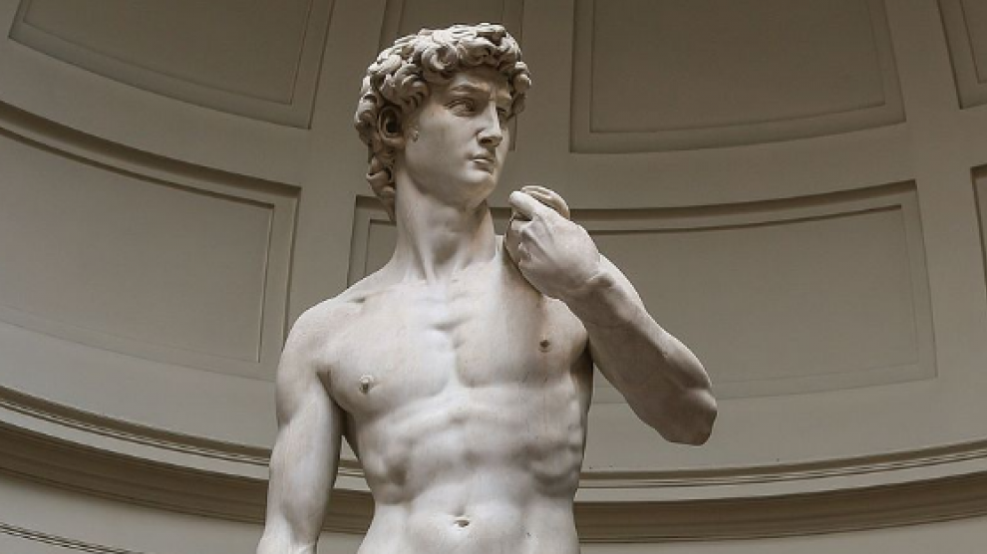
¿POR QUÉ ESTUDIAR CULTURA CLÁSICA?
La cultura clásica es la rica y variada herencia que nos han transmitido los antiguos griegos y romanos. De ellos hemos recibido su mitología, costumbres, juegos, arte y literatura,… Todos estos elementos culturales han ejercido su influencia en todas las épocas de nuestra cultura.
Estudiar la cultura clásica nos ayuda a conocernos un poco mejor porque aprendemos de dónde venimos. También aprendemos el porqué de muchas cosas que provienen del mundo clásico y que han llegado hasta nuestros tiempos.

Slide 2
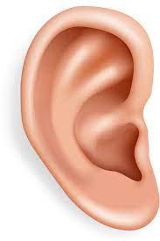
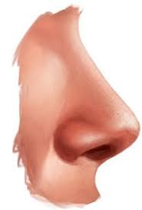
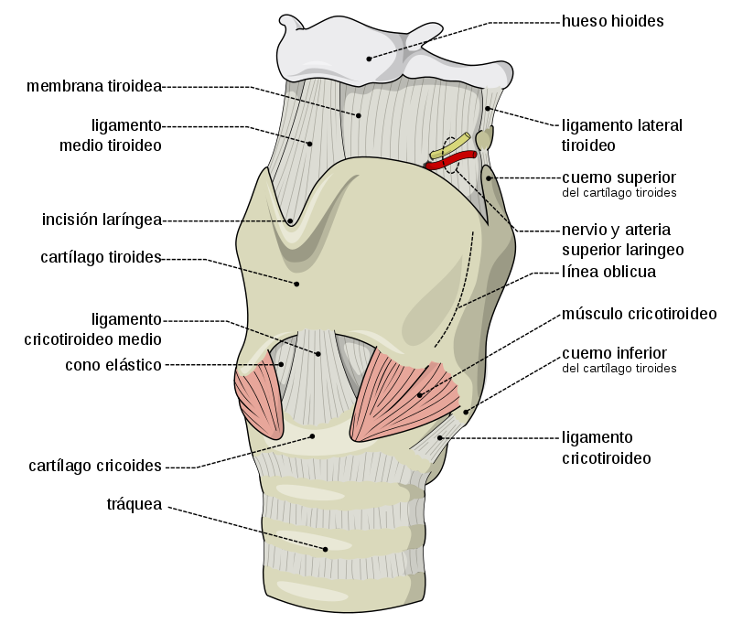
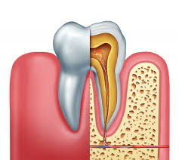
En Cultura Clásica aprendemos el origen y el significado de nuestras palabras.
OTO - RRINO - LARINGO
OFTALMO
LOGÍA
(saber)
ODONTO

Slide 3
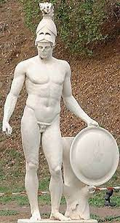
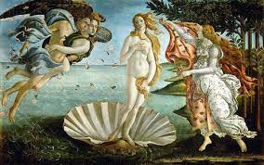
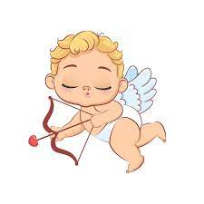
También leemos las leyendas de la mitología grecolatina y a través de ellas conocemos las fascinantes historias de la familia de Zeus y otras curiosidades.
MARS
X
VENUS
dies Martis
CUPIDO
dies Veneris
divendres
viernes
dimarts
martes

Slide 4
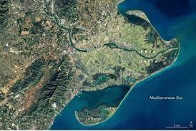
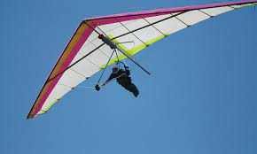
En Cultura Clásica aprendemos las letras griegas y curiosidades relacionadas con ellas.
delta del Ebro
Δ
ΔΕΛΤΑ
ala delta
(délta)

Slide 5
¿QUÉ HAREMOS EN CLASE? ¿CÓMO SE EVALUARÁ?
1º: Aprenderemos el origen de nuestras palabras y el significado de sus componentes. Esta parte supone la un tercio de la nota total.
2º: Comentaremos y leeremos mitos grecolatinos relacionándolos con otros aspectos de nuestra cultura (la pintura, la escultura, la historia, la lengua, la vida cotidiana,…). Esta parte supone un tercio de la nota total.
3º: Aprenderemos a leer y escribir el alfabeto griego de manera muy básica. También aprenderemos la relación entre las letras griegas y las letras de nuestro abecedario. Esta parte supone un tercio de la nota total.
Aparte de esto, veremos vídeos relacionados con la asignatura y alguna película de temática clásica.
Los diferentes aspectos de la asignatura se evaluarán mediante actividades realizadas en clase, mediante la corrección de los deberes y mediante exámenes.
En los exámenes, las partes 1ª y 3ª se evaluarán mediante ejercicios como los que se habrán hecho en clase. La parte 2ª se evaluará mediante un test de preguntas.
¡ANÍMATE A HACER CULTURA CLÁSICA!

